Slide 1


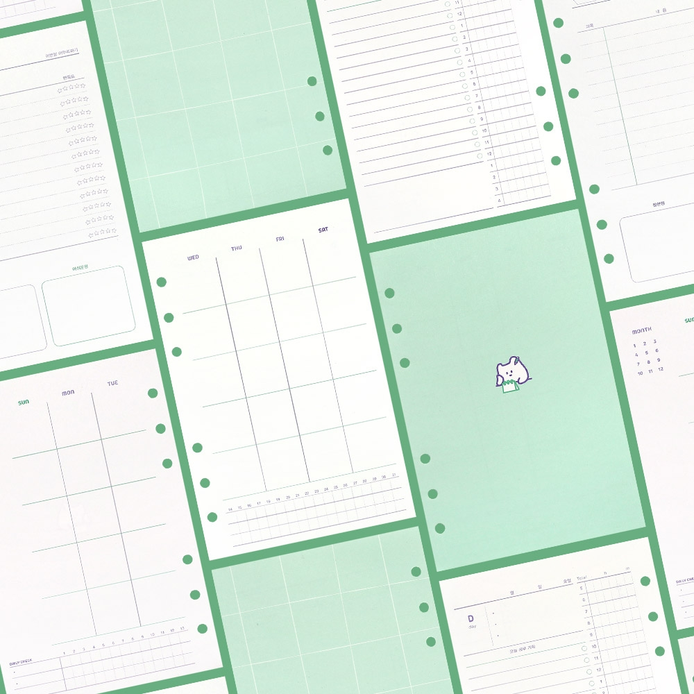
일정 관리 플래너
20609 박지형

Slide 2
프로그램 개발 동기
평소에 공부하거나 할 일이 있는 경우에 계획을 세워서 해야 할 때가 있었는데, 일반적인 플래너 같은 경우에는 날짜를 한 눈에 볼 수가 없어서 불편했던 경험이 있었고, 달력을 통해서 내가 해야 되는 일들은 한 눈에 볼 수 있으면 어떨까 라는 생각이 들어서 이번 프로젝트를 기획 & 제작하게 되었다.

Slide 3

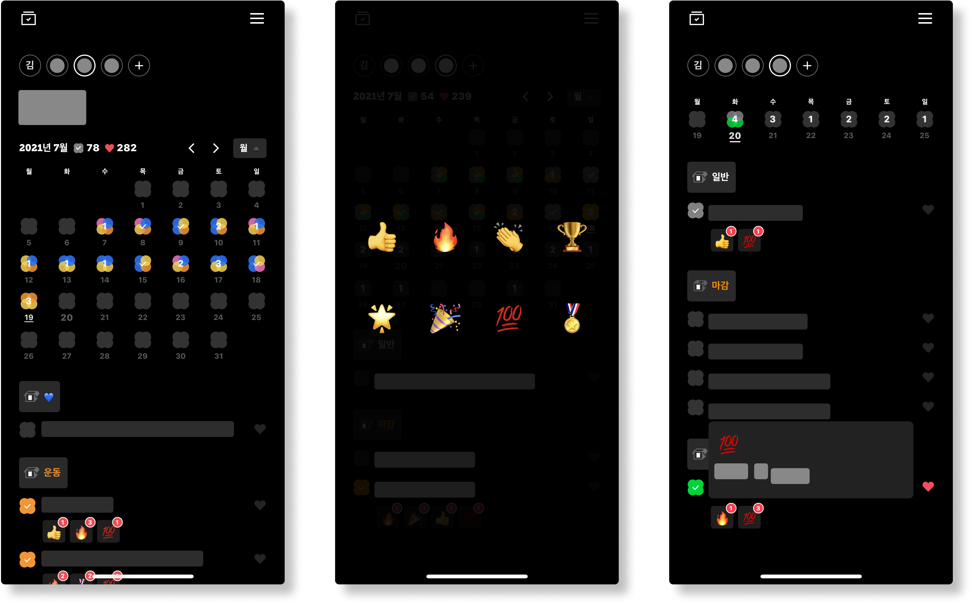
유사한 서비스들
To do mate

Slide 4
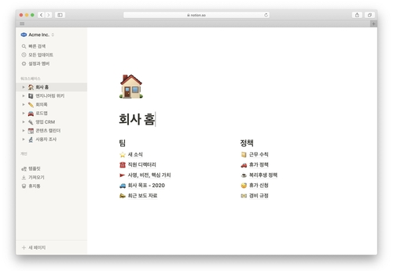
유사한 서비스들
NOTION

Slide 5
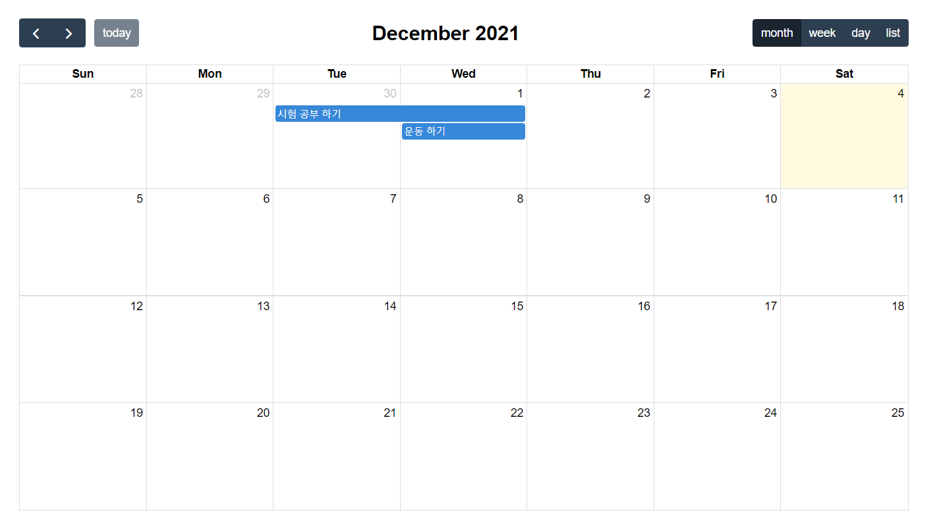
프로그램 기능
달력으로 자신이 세운 계획을 쉽게 확인할 수 있다.

Slide 6
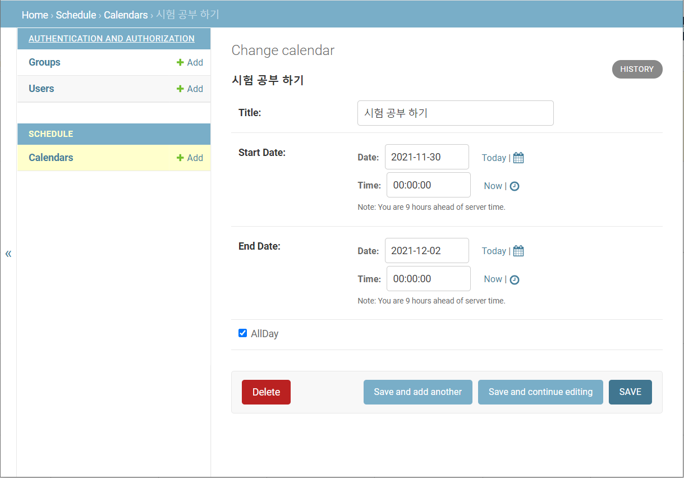
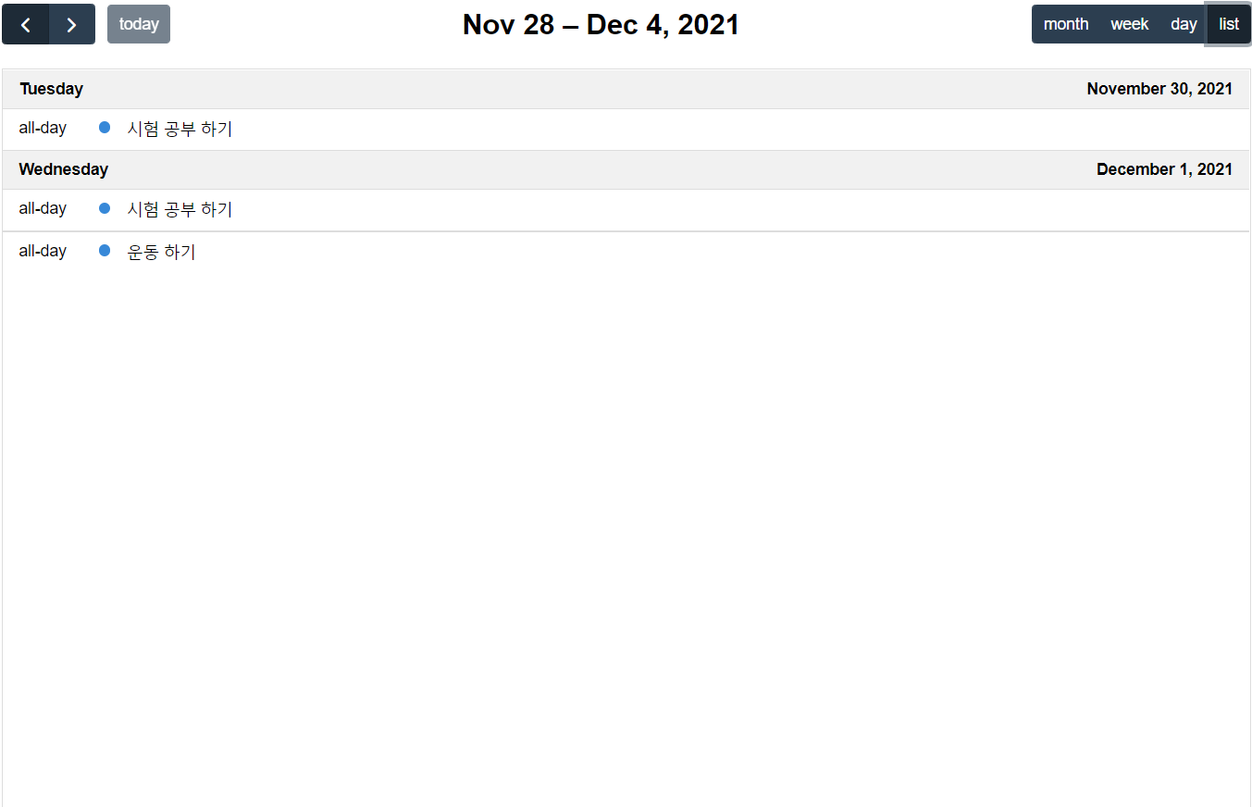
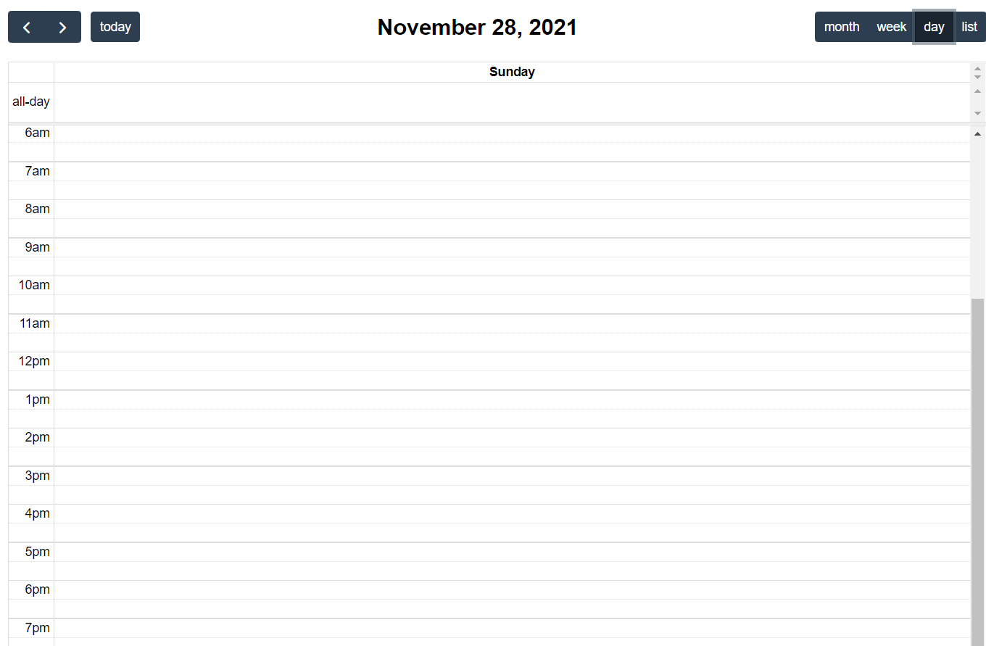
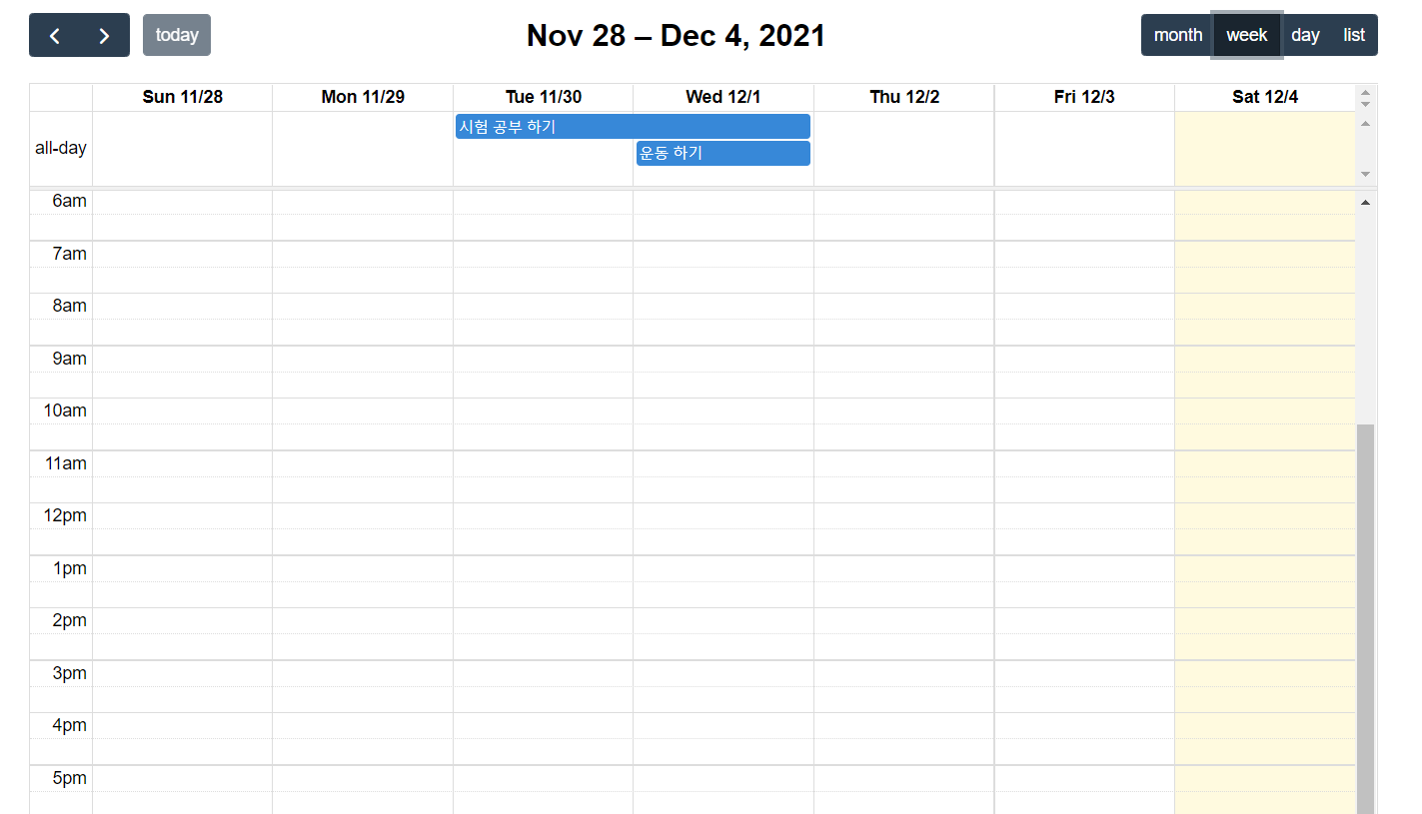
프로그램 기능
계획표를 수정, 삭제할 수 있도록 구성되어 있고, 캘린더 형식을 주, 일, 리스트, 시간 별로 나누어서 확인할 수 있다.

